Slide 1
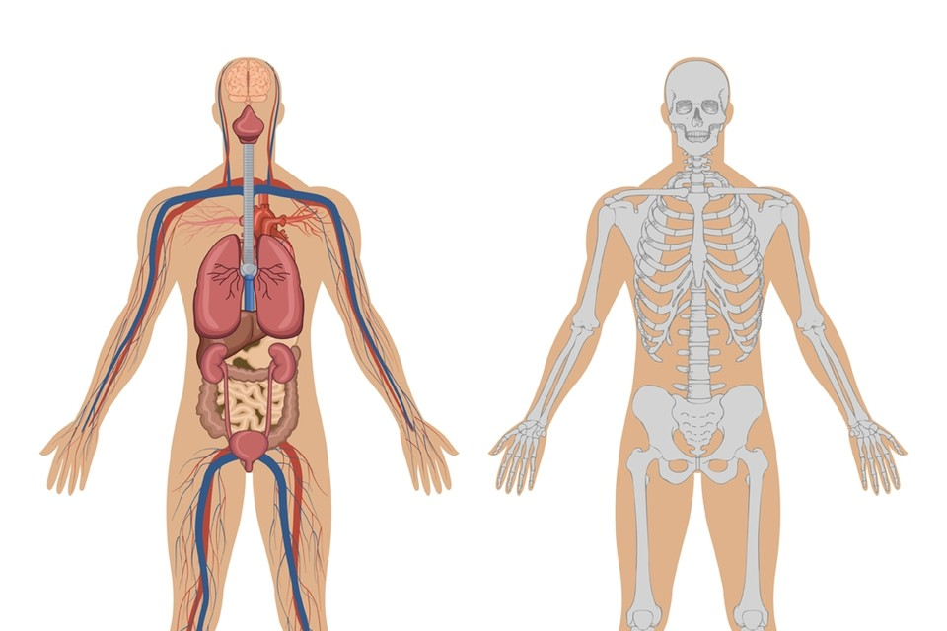
Het lichaam

Slide 2
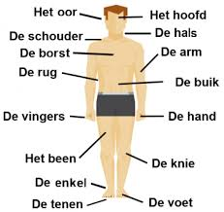

Slide 3
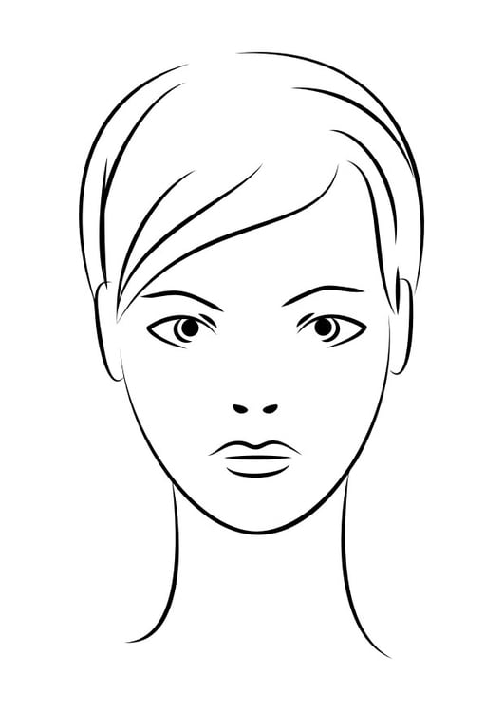
Het hoofd
De haren
De wenkbrauw
Het voorhoofd
Het oor
Het oog
De wang
De neus
De kin
De mond
De nek

Slide 4

De mond
De lip
De tanden
De tong

Slide 5
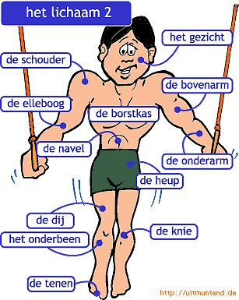
Het bovenlichaam

Slide 6
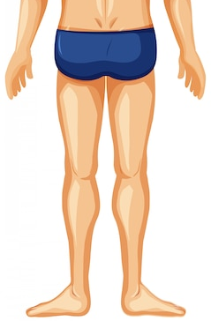
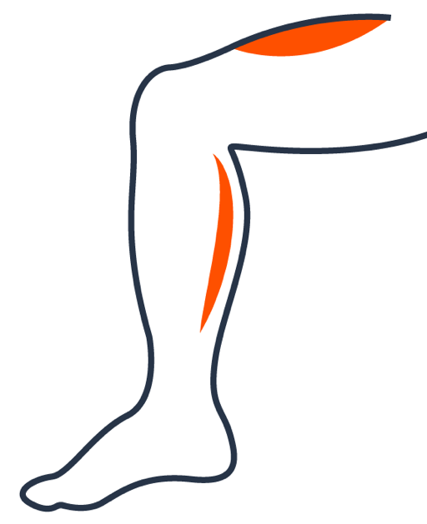
Het onderlichaam
De rug
De hand
De billen
De vinger
De knie
Het bovenbeen
Het been
De kuit
De enkel
De voet
De teen

Slide 7
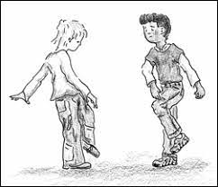
Wijs het goede lichaamsdeel aan
Docent noemt een lichaamsdeel, deelnemers wijzen het bij zichzelf aan.

Slide 8
Zinnen maken
heb aan mijn hand Ik pijn
Mijn vinger tussen zit de deur
heeft erge Johan buikpijn
hebben Alle mensen handen twee
mijn enkel Ik gebroken heb

Slide 9
Spel
Ga in twee rijen tegenover elkaar staan.
Tussen elk tweetal ligt een blokje of ander voorwerp op de grond.
De docent noemt steeds een lichaamsdeel.
Tik dat aan.
Als de docent zegt: “Pak!”, dan probeer je zo snel mogelijk het blokje te pakken dat op de grond ligt!

